Slide 1
নির্দেশনা স্লাইড
এই পাঠটি শ্রেণি কক্ষে উপস্থাপনের সময় প্রয়োজনীয় নির্দেশনা প্রতিটি স্লাইডের নিচে Slide Note সংযোজন করা হয়েছে । আশা করি সম্মানিত শিক্ষকগণ পাঠটি উপস্থাপনের পূর্বে উল্লেখিত Note দেখে নিবেন। এছাড়াও শিক্ষক প্রয়োজনবোধে তাঁর নিজস্ব কৌশল প্রয়োগ করতে পারবেন।

Slide 2
সরকারি টেকনিক্যাল স্কুল ও কলেজ, মেহেরপুর এ
সকলকে
স্বাগত

Slide 3
পরিচিতি
শিক্ষক পরিচিতি
পাঠ পরিচিতি
শ্রেণীঃ দশম
বিষয়ঃ ফার্ম মেশিনারী
অধ্যায়ঃ 2.6
প্রকৌঃ মোঃ শফি উদ্দীন
ইন্সট্রাক্টর (ফার্ম মেশিনারী)
shofiuddintsc@gmail.com
01730-878558 01619346487
Shofi Uddin agro Machinery
Shofi Uddin Shofi Uddin
M / IEB 19010
পাঠের বিষয়বস্তুঃ
ফুয়েল পাম্প টাইমিং
Notes:
ট্র

Slide 4
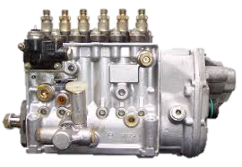
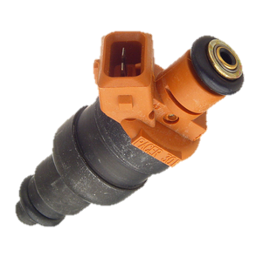
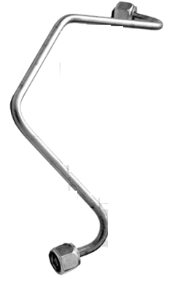
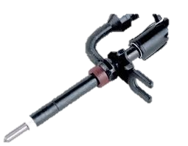
বলতো কী দেখছো!
ফুয়েল ট্যাংক
ফুয়েল ফিড পাম্প
প্রাইমারী ফুইয়েল ফিল্টার
সেকেন্ডারী ফুয়েল ফিল্টার
হাই প্রেশার ফুয়েল পাম্প
হাই প্রেসার ফুয়েল লাইন
ইনজেক্টর

Slide 5
পূর্বে যে চিত্রটি বড় হচ্ছিল, উহা কী?
হাই প্রেসার ফুয়েল পাম্প

Slide 6
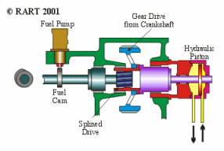
আমাদের আজকের পাঠ
ফুয়েল পাম্প টাইমিং

Slide 7
শিখনফল
এই পাঠ শেষে শিক্ষার্থীরা যা শিখবে
ফুয়েল পাম্প টাইমিং কী তা বলতে পারবে
পাম্প টাইমিং এর প্রয়োজনীয়তা ব্যাখ্যা করতে পারবে
স্পিল টাইমিং পদ্ধতি বর্ণনা করতে পারবে

Slide 8
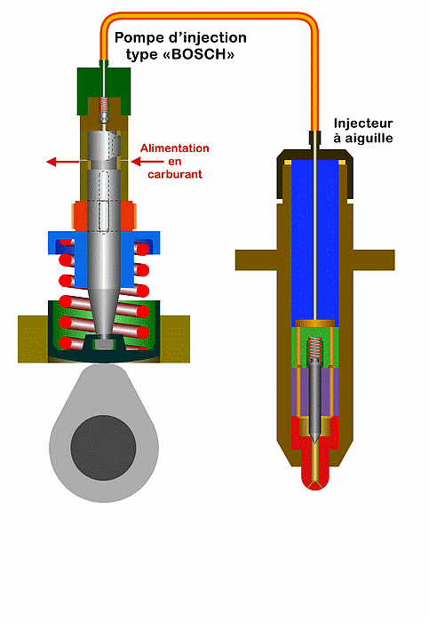
ফুয়েল পাম্প টাইমিং
ইঞ্জিন চলাকালে ইঞ্জিনের কার্যকারিতা সঠিকভাবে বজায় রাখার স্বার্থে একটা নির্দিষ্ট সময়ে কম্বাশন চেম্বারে পাম্পের সাহায্যে জ্বালানী ইনজেকশন প্রক্রিয়াকে পাম্প টাইমিং বলা হয়

Slide 9
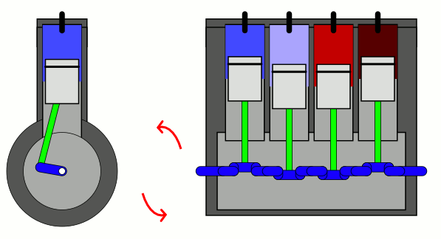
পাম্প টাইমিং এর প্রয়োজনীয়তা
পাম্প টাইমিং সঠিক না হল…..
ফুয়েল আনবার্ণ থেকে যায়
অতিরিক্ত শব্দ ও ধোঁয়া হয়
ইঞ্জিনের ইফিসিয়েন্সি কমে যায়
ফুয়েল কস্ট বেশী হয়

Slide 10
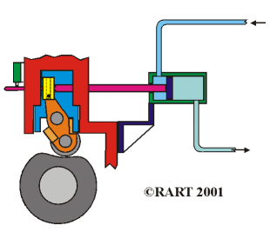
পাম্প টাইমিং পদ্ধতি
ইনলাইন পাম্প টাইমিং
ডিপিএ পাম্প টাইমিং
স্পিল টাইমিং

Slide 11
পাম্প টাইমিং পদ্ধতি
মার্ক ঠিক রেখে পাম্প সংযোগ করা
১নং সিলিন্ডার টিডিসি’র ১০ ডিগ্রী আগে
ইঞ্জিন ড্রাইভে পাম্প সংযোগ করা
অ্যাডজাস্টিং স্ক্রুর মাধ্যমে অ্যাডজাস্ট করা
সেট স্ক্রুর সাহায্যে আটকানো
পাম্প কাপলিং ফ্লাঞ্জের উপর ৩০^{০} দাগের সাথে মিলিয়ে সঠিক যায়গায় পাম্প স্থাপন
সকল ইনজেক্টর সংযোগ করা
নির্মাতা প্রদত্ত ফায়ারিং অর্ডার ঠিক রাখা

Slide 12
দলীয় কাজ
ফুয়েল পাম্প টাইমিং এর প্রয়োজনীয়তা উল্লেখ কর
This Photo by Unknown Author is licensed under CC BY

Slide 13
মূল্যায়ন
ফুয়েল পাম্প টাইমিং কী ?
পাম্প টাইমিং এর প্রয়োজনীয়তা ব্যাখ্যা কর।
স্পিল টাইমিং পদ্ধতি বর্ণনা কর।

Slide 14
বাড়ির কাজ
ইনলাইন পাম্প টাইমিং পদ্ধতি লিখে নিয়ে আসবে

Slide 15
ধন্যবাদ

